Slide 1
Review of Tener

Slide 2
Yo tengo
Tú tienes
Usted tiene
Él tiene
Ella tiene

Slide 3
Estar

Slide 4
Yo estoy
Tú estás
Usted está
Él está
Ella está

Slide 5
Yo estoy
Tú estás
Usted está
Él está
Ella está

Slide 6
Yo estoy
Tú estás
Usted, Él, Ella está

Slide 7
¿Dónde…?
¿Dónde está la Biblia?
La Biblia está en la mochila.

Slide 8
¿Dónde…?

Slide 9
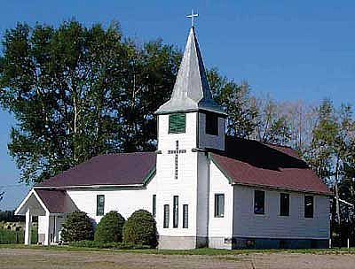
¿Dónde…?

Slide 10
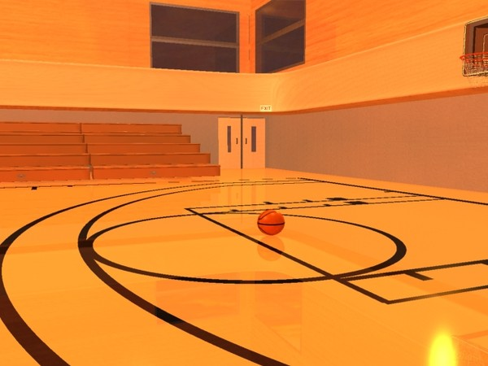
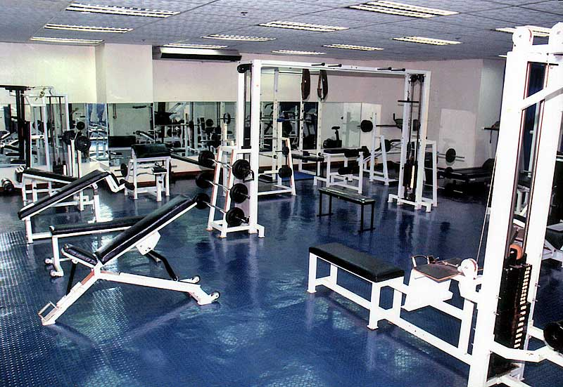
¿Dónde…?

Slide 11
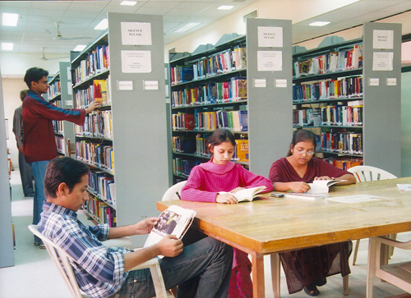
¿Dónde…?

Slide 12
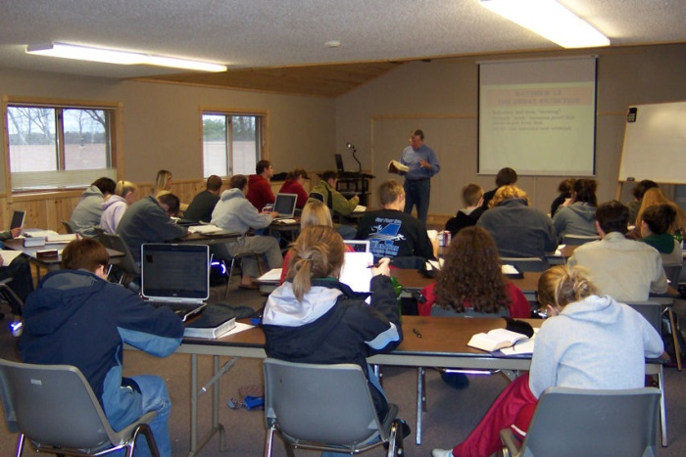
¿Dónde…?

Slide 13
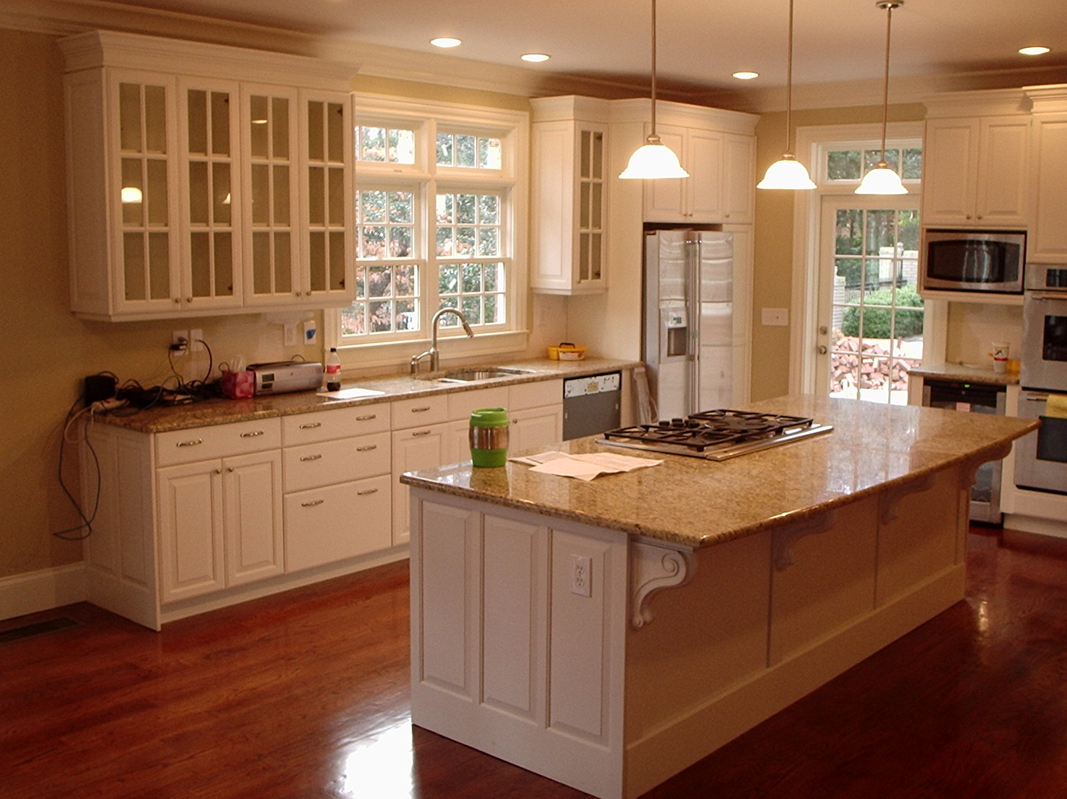
¿Dónde…?

Slide 14
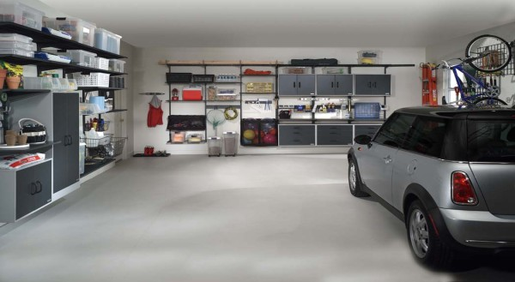
¿Dónde…?

Slide 15
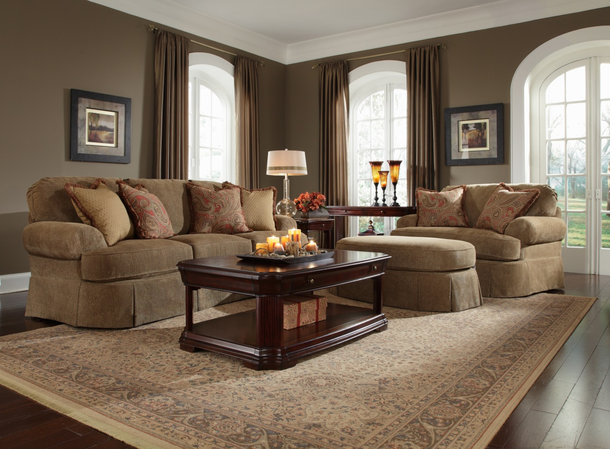
¿Dónde…?

Slide 16
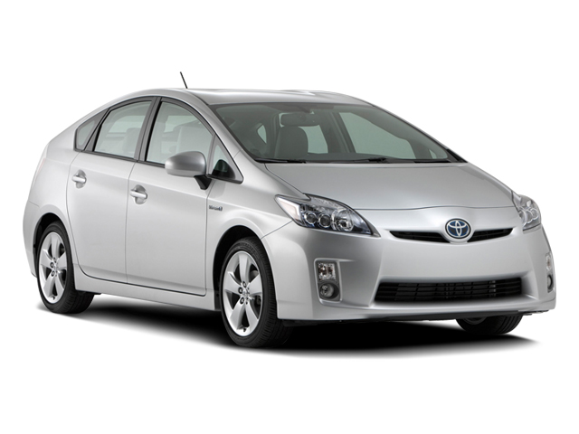
¿Dónde…?

Slide 17
¿Dónde…?

Slide 18
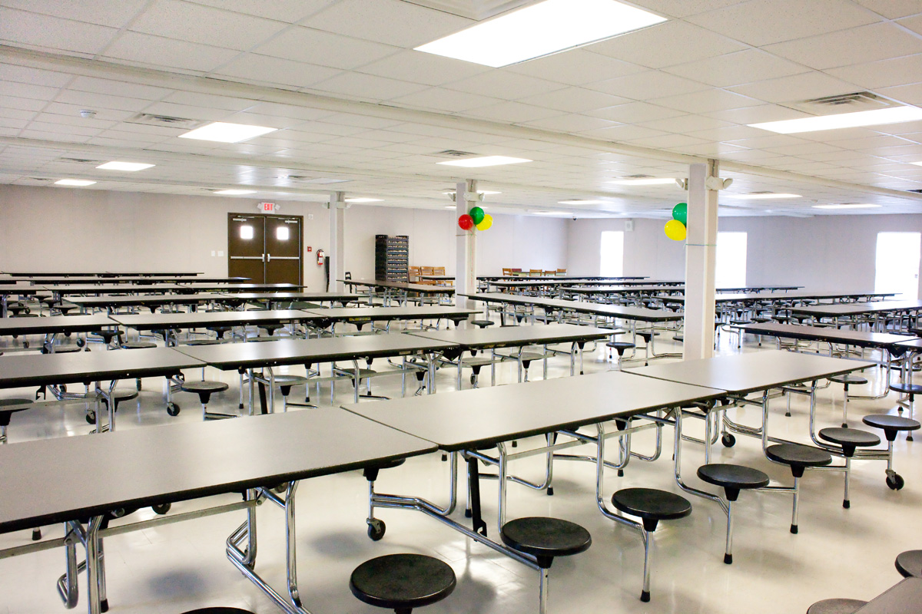
¿Dónde…?

Slide 20
¿Cómo está?
contento
nervioso
triste
alegre
cansado
enfermo

Slide 21
¿Cómo _________?
Yo estoy contento,a
Tú estás contento,a
Usted está contento,a
Él está contento
Ella está contenta

Slide 22
¿Cómo _________?
Yo estoy triste
Tú estás triste
Usted está triste
Él está triste
Ella está triste

Slide 23
¿Cómo _________?
Yo estoy feliz
Tú estás feliz
Usted está feliz
Él está feliz
Ella está feliz

Slide 24
¿Cómo está?

Slide 25
¿Cómo está?

Slide 26
¿Cómo está?

Slide 27
¿Cómo está?

Slide 28
¿Cómo está?

Slide 29
¿Cómo está?

Slide 30
El/La _____ está…

Slide 31
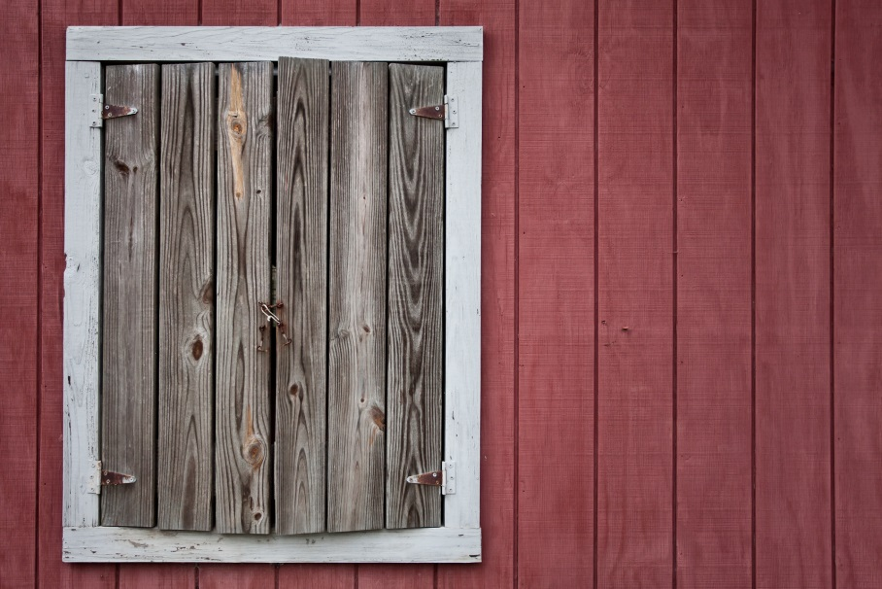
El/La _____ está…

Slide 32
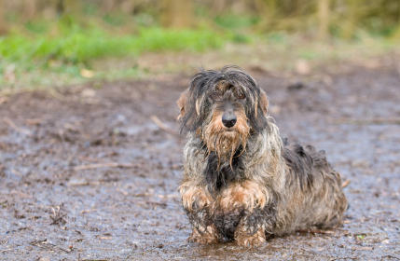
El/La _____ está…

Slide 33
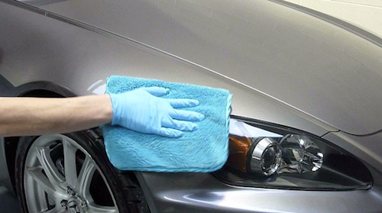
El/La _____ está…

Slide 34
El/La _____ está…

Slide 35
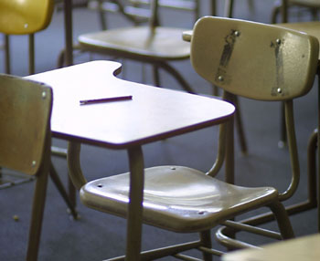
El/La _____ está…

Slide 36
El/La _____ está…

